Slide 1




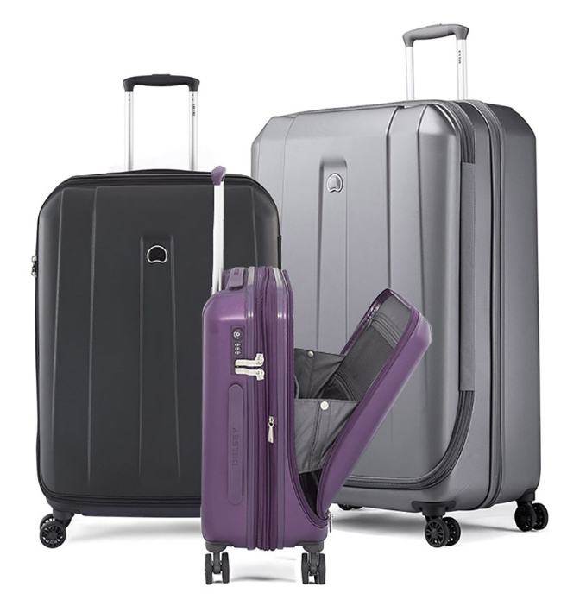
品牌 DELSEY/法国大使
名称 SHADOW
产品型号 002036801（55 x 35 x 25/x28 cm约20寸）3.3KG带前置口袋
颜色 蓝色(02) - 紫色(08) - 灰银色(11) - 黑色(00)
材质 面料：100%聚碳酸酯PC，里料：涤纶
商品介绍 20寸专属前置口袋，中大箱后备箱开启设置令拿取更为
方便；安全牢固TSA海关锁 100%超轻PC材质出行，容量
增加22%；健康环保，监管严谨，遵守欧盟REACH规定，
内部空间智能装配；飞机轮静音滑轮； 5年全球联保
20寸
市场价： ￥ 2080 礼品公司供价：￥495

